Slide 1
The topic our lesson:Family members: appearance description
Члены семьи: описание внешности

Slide 2
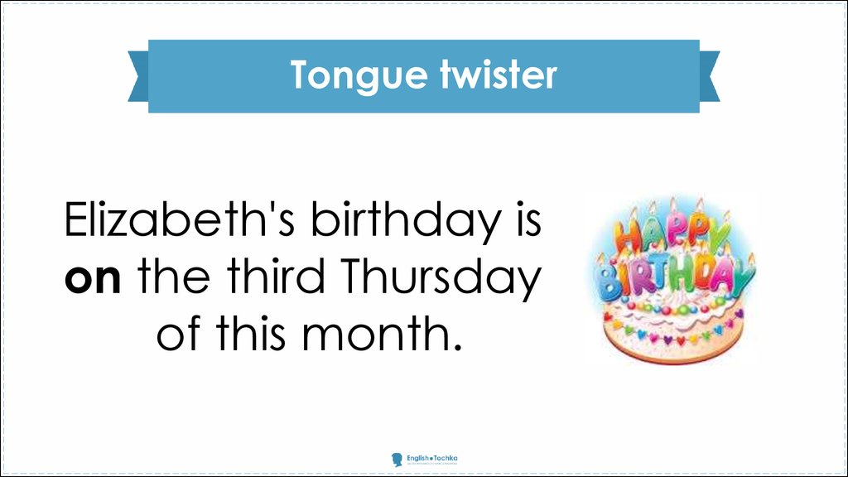

Slide 3
New words
Short – низкий
Tall – высокий
Mouth – рот
Nose – nose
Fat – толстый
Red hair – рыжеволосый
Moustache – усы
Thin – худой
Fair hair – светловолосый
Long – длинный
Long hair - длинноволосый
Funny – смешной
Naughty – шаловливый
Kind – добрый
Clever – умный
Friendly – дружелюбный
Noisy – шумный
Strong – сильный
Busy – занятой
Stubborn – упрямый
https://resh.edu.ru/subject/lesson/653/ Просмотреть, записать основное.
Identifying and describing people https://resh.edu.ru/subject/lesson/7490/main/229510/

Slide 4
Теоретический материал
Слово «Like» очень многозначное. Оно может быть глаголом. Может быть существительным, а может быть прилагательным.
Как это слово работает глаголом вы уже знаете. I like playing piano.
Теперь давайте познакомимся, как это слово работает прилагательным.
В качестве прилагательного это слово имеет перевод «такой, как…., похожий, подобный»
I am tall like my father. – Я такой же высокий как мой отец.
You look like me – Ты выглядишь подобно мне.
What is she like? – Как она выглядит?
В этом значении слово «like» используется в пословицах и поговорках
Like father, like son. – Яблоко от яблони не далеко падает. Каков отец, таков и сын.
As like as two peas – Похожи как две капли воды.

Slide 5
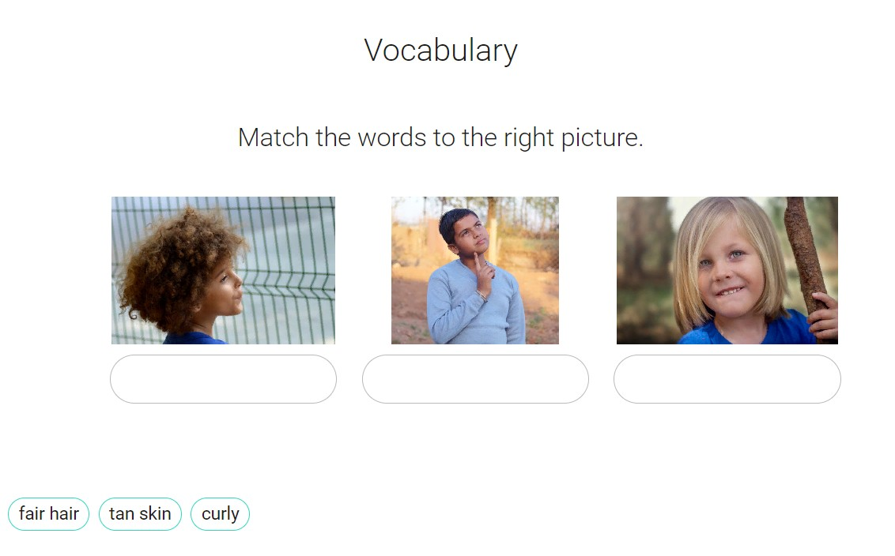

Slide 6
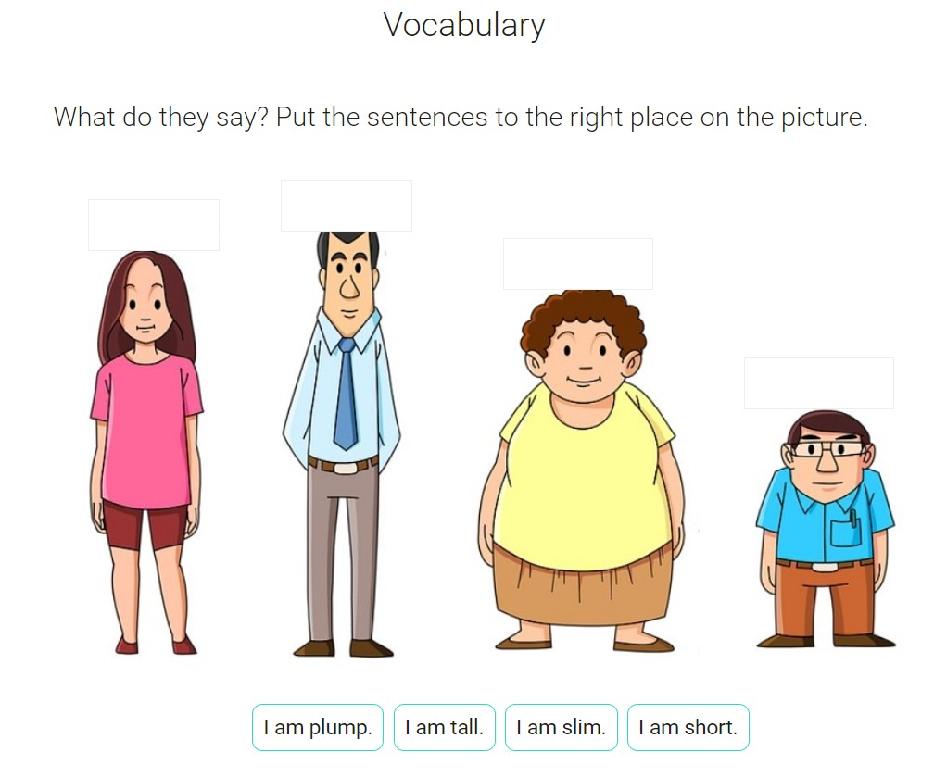

Slide 7
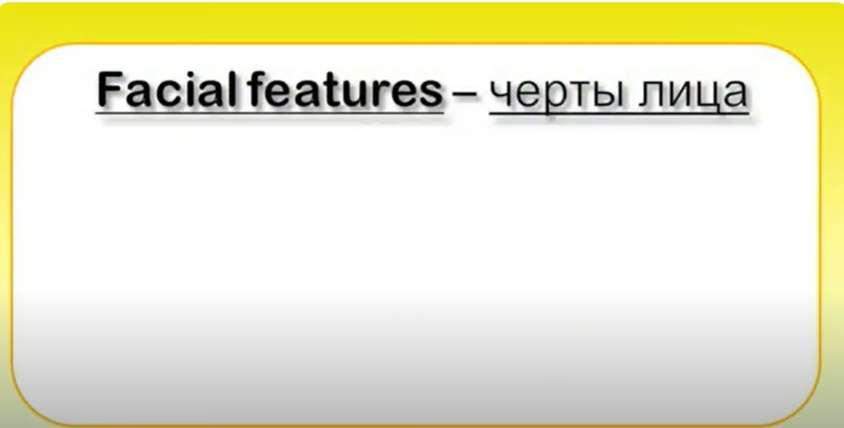
https://youtu.be/vd2ie-kdRrM Посмотреть, записать, проговорить

Slide 8
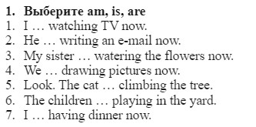

Slide 9
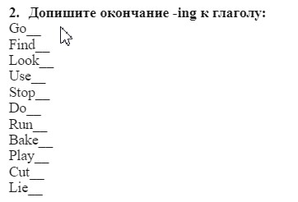

Slide 10
